Slide 1

Entorno de Desarrollo Integrado (IDE)
Entornos y lenguajes de programación
INGENIERÍA DE SISTEMAS Y COMPUTACIÓN
Un IDE es una aplicación de software que ayuda a los programadores a desarrollar código de software de manera eficiente. Combina herramientas de desarrollador comunes en una sola Interfaz Gráfica de Usuario (GUI).
Notes:
Enlaces:
https://www.redhat.com/es/topics/middleware/what-is-ide
https://aws.amazon.com/es/what-is/ide/
https://assemblerinstitute.com/blog/que-son-lenguajes-programacion-cual-aprender/#:~:text=Un%20lenguaje%20de%20programaci%C3%B3n%20es,programaci%C3%B3n%20creados%20para%20diferentes%20objetivos.

Slide 2
Entorno de Desarrollo Integrado (IDE)
Lenguaje de Programación
Entornos y lenguajes de programación
INGENIERÍA DE SISTEMAS Y COMPUTACIÓN
Un IDE es una aplicación de software que ayuda a los programadores a desarrollar código de software de manera eficiente. Combina herramientas de desarrollador comunes en una sola Interfaz Gráfica de Usuario (GUI).
Un lenguaje de programación es, como su nombre indica, un lenguaje como podría ser el español. La diferencia es que sirve únicamente para comunicarse con una máquina y controlar su comportamiento. Brinda la capacidad de escribir (o programar) una serie de instrucciones o secuencias de órdenes en forma de algoritmos.
Notes:
Enlaces:
https://www.redhat.com/es/topics/middleware/what-is-ide
https://aws.amazon.com/es/what-is/ide/
https://assemblerinstitute.com/blog/que-son-lenguajes-programacion-cual-aprender/#:~:text=Un%20lenguaje%20de%20programaci%C3%B3n%20es,programaci%C3%B3n%20creados%20para%20diferentes%20objetivos.

Slide 3
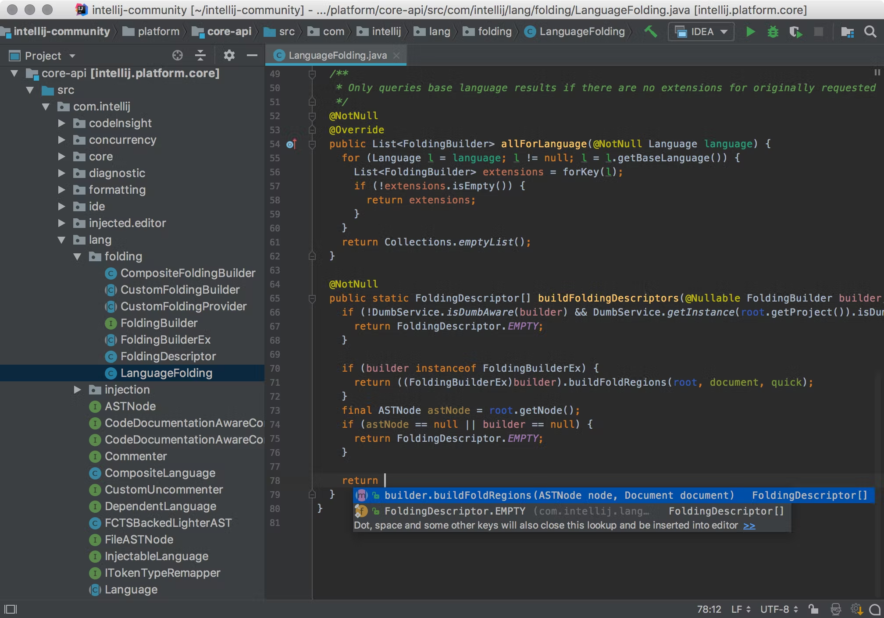

Entornos y lenguajes de programación
INGENIERÍA DE SISTEMAS Y COMPUTACIÓN
IntelliJ
Página oficial--consulta

Slide 4
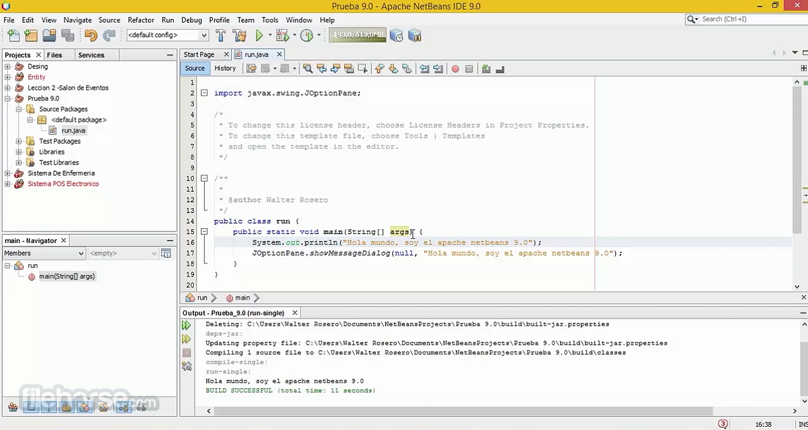

Entornos y lenguajes de programación
INGENIERÍA DE SISTEMAS Y COMPUTACIÓN
NetBeans
Welcome to Apache NetBeans

Slide 5
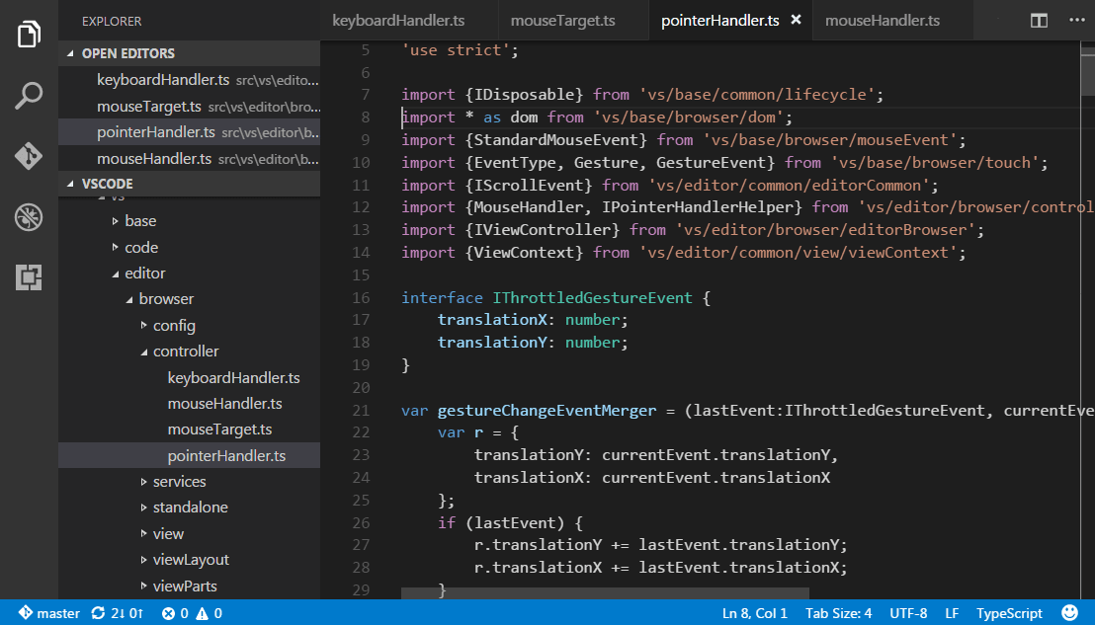

Entornos y lenguajes de programación
INGENIERÍA DE SISTEMAS Y COMPUTACIÓN
Visual Studio Code
Visual Studio Code - Code Editing. Redefined

Slide 6
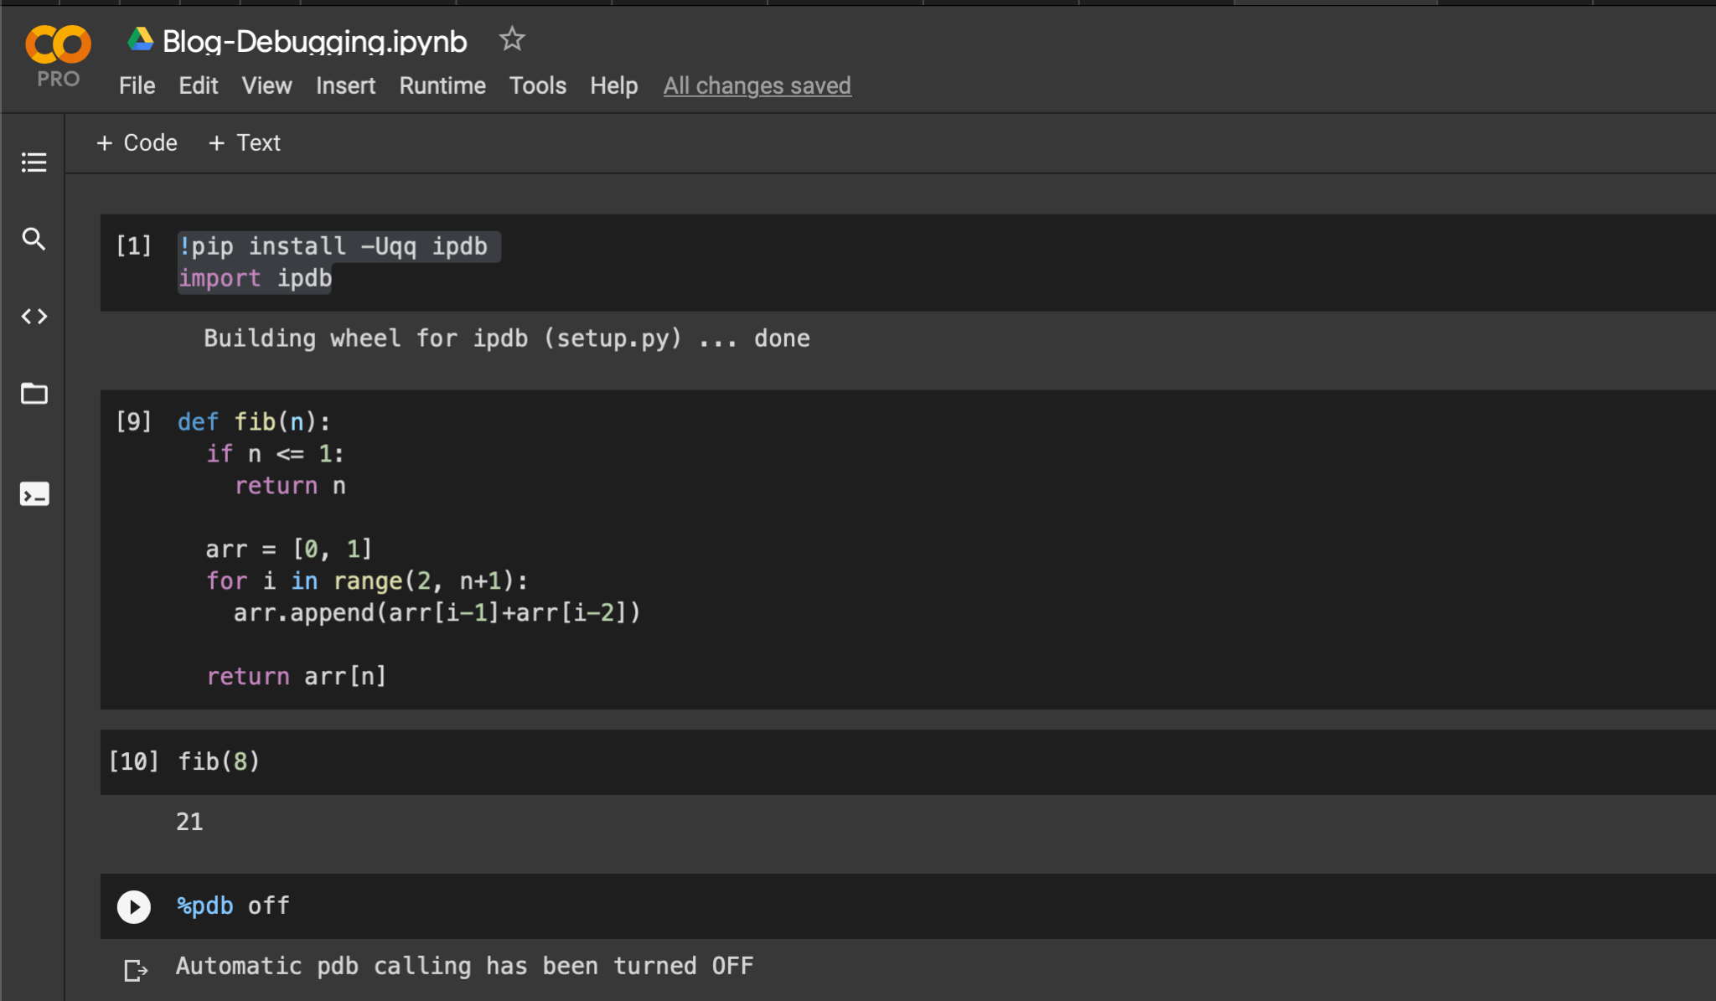

Entornos y lenguajes de programación
INGENIERÍA DE SISTEMAS Y COMPUTACIÓN
Google Colaboratory
Te damos la bienvenida a Colaboratory - Colaboratory (google.com)

